Slide 1
Приложения на Microsoft 365

Slide 2
Microsoft Apps 365
Microsoft Apps са приложения които са ни предоставени от Microsoft за да задоволяват нашите нужди. Те са разделени на няколко категории: комуникативни, офис, биснес, анализиращи, облачни и други.

Slide 3
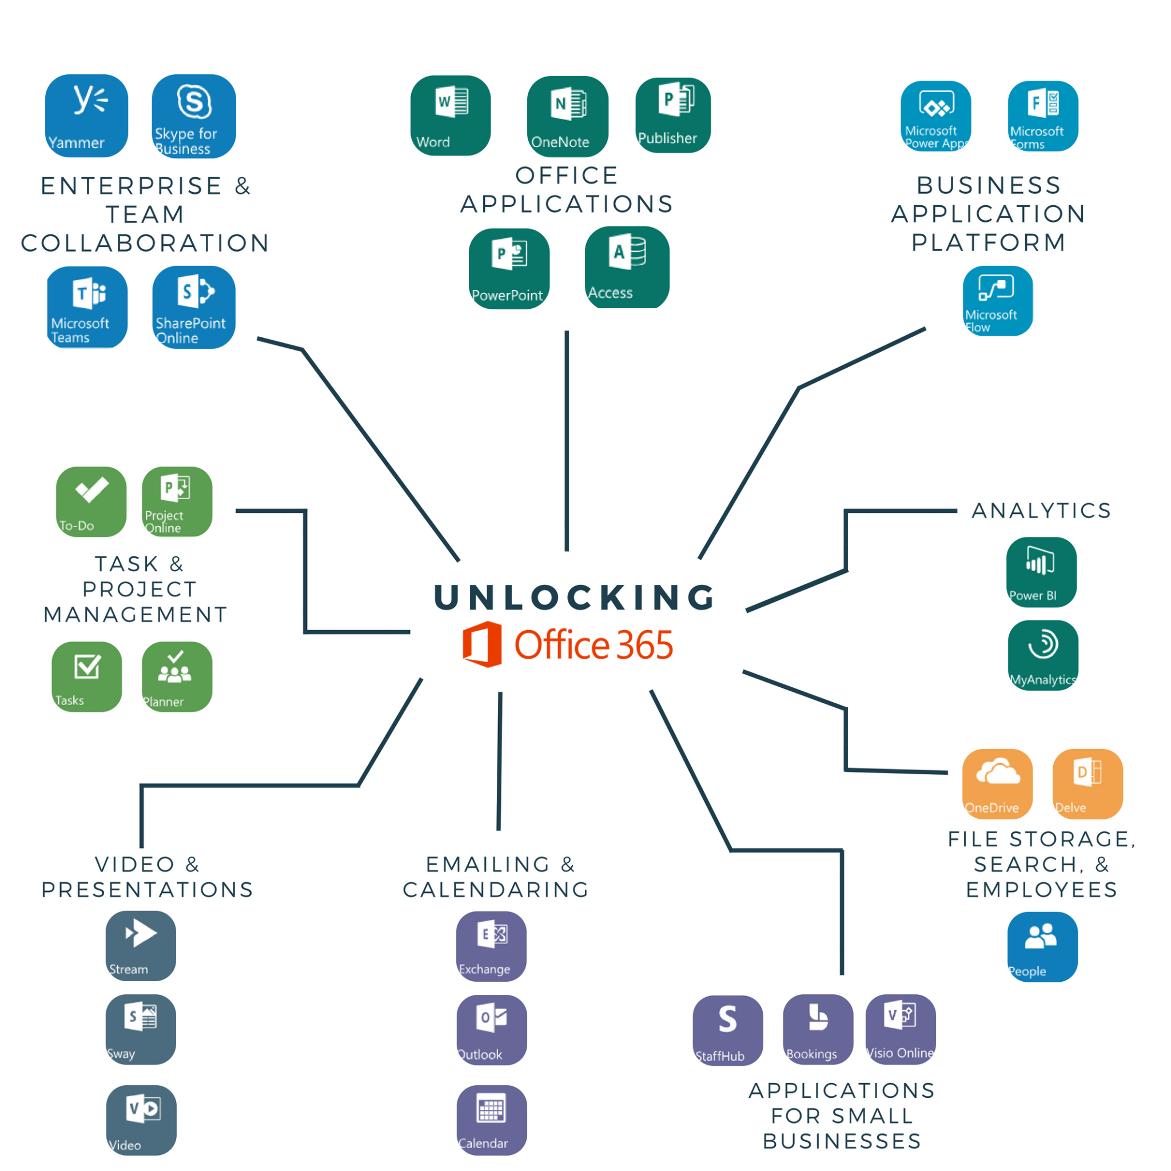

Slide 4

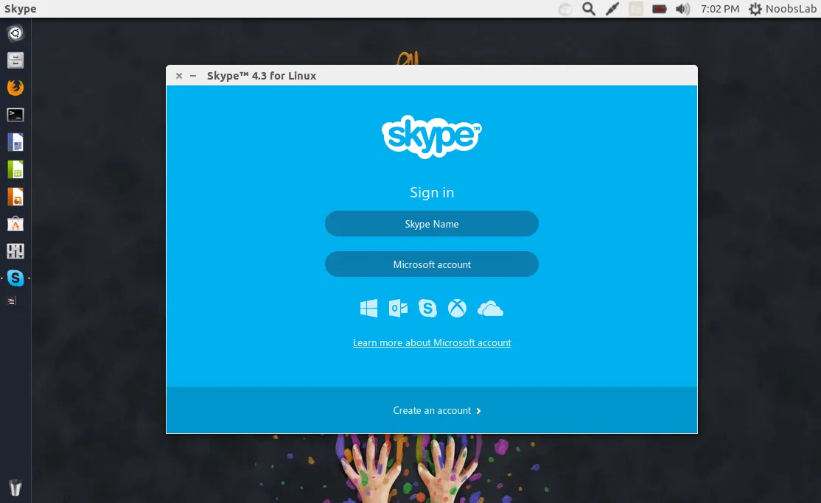
Skype
Skype е приложен софтуер за чат и видео връзка. Чрез програмата може да се осъществи телефонна връзка от различни електронни устройства, като компютър, мобилен телефон, телевизор, игрална конзола и т.н. до други такива устройства или стационарен телефон. Има възможност и за осъществяване на видео връзка. Софтуерът на Skype е създаден от естонците Ахти Хенла, Прийт Касесалу и Яан Талин. Компанията е основана от шведа Никлас Зенстрьом и датчанина Янус Фрийс.

Slide 5
Microsoft Teams
Microsoft teams се използва за осъществяване на връзка между потребителите в една организация в която има чат стая за дискусии и поставяне на задачи. Неговата популярност се издигна през кризата в която училища и организации преминаха онлайн.

Slide 6
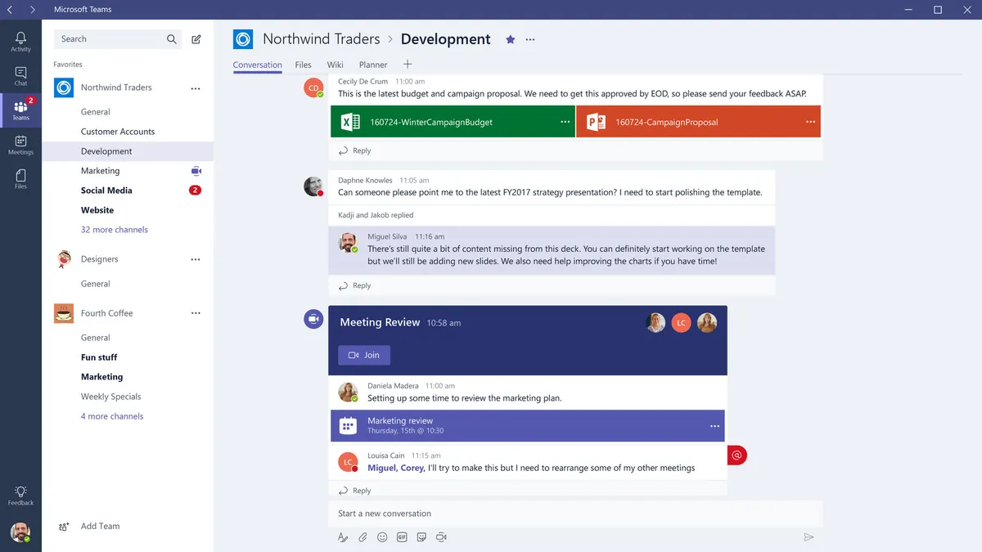

Slide 7
Word
Microsoft Word е текстов редактор който служи за създаване на документи като писма, бележки или доклади, или за редактиране на вече съществуващи. В документите може да бъдат вмъкнати таблици, изображения и диаграми, а текстът да бъде проверен за правописни и граматически грешки. Microsoft Word позволява директоното създаване и променяне на уебстраници.
Други функции на програмата са:
Функцията “AutoCorrect” коригира правописа при въвеждане на текста или след неговото въвеждане. Това става с помощта на речник на съответния език, до който се допитва програмата по време на проверка. Има възможност и за добавяне на думи, които не присъстват в речника. Думите, които Microsoft Word смята за сгрешени, се подчертават с червена вълнообразна линия;
Функцията “AutoText ”служи за записване или вмъкване на често използван текст или изображения. Microsoft Word предлага предварително въведени характерни изрази и фрази;
Функцията “Mail Merge” създава бланки за писма, пликове и етикети.

Slide 8


Slide 9
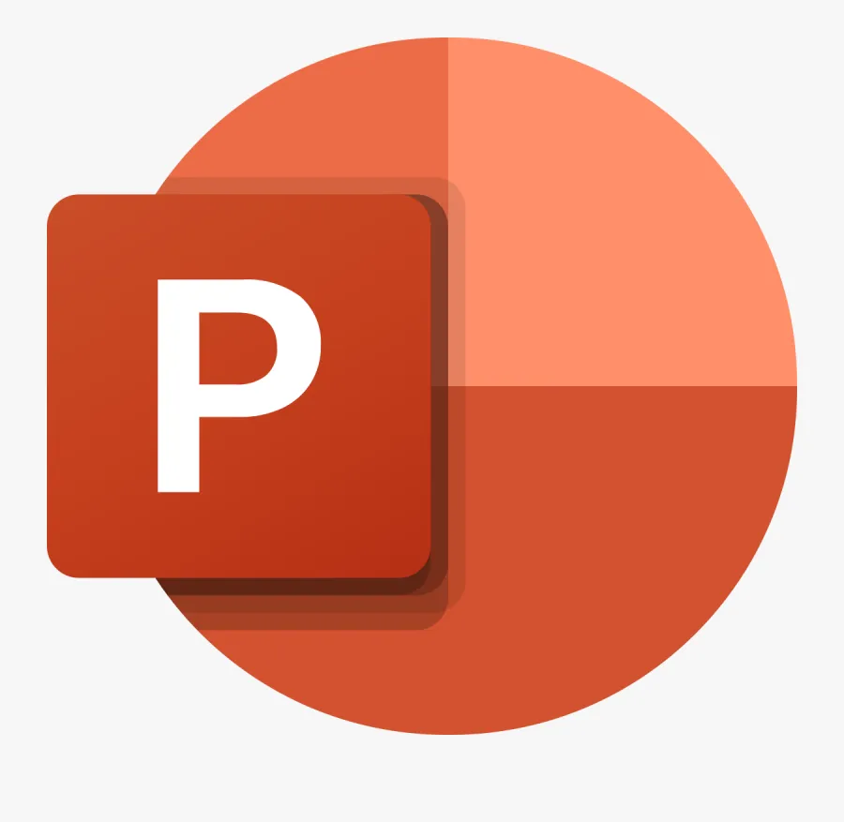
Power Point
Microsoft PowerPoint е програма за изработване на презентации, разработена от Microsoft. Тя е част от Microsoft Office пакета и работи на Microsoft Windows, macOS, Android, iOS и Windows 10 Mobile. Използва се от фирми, преподаватели, студенти и др. От Microsoft Office 2003 Microsoft започва да го усъвършенства, като вече го има в почти всеки офис пакет. Започват да го наричат Microsoft Office PowerPoint вместо Microsoft PowerPoint. Като част от Microsoft Office, PowerPoint е най-използваната програма в света за презентации.

Slide 10
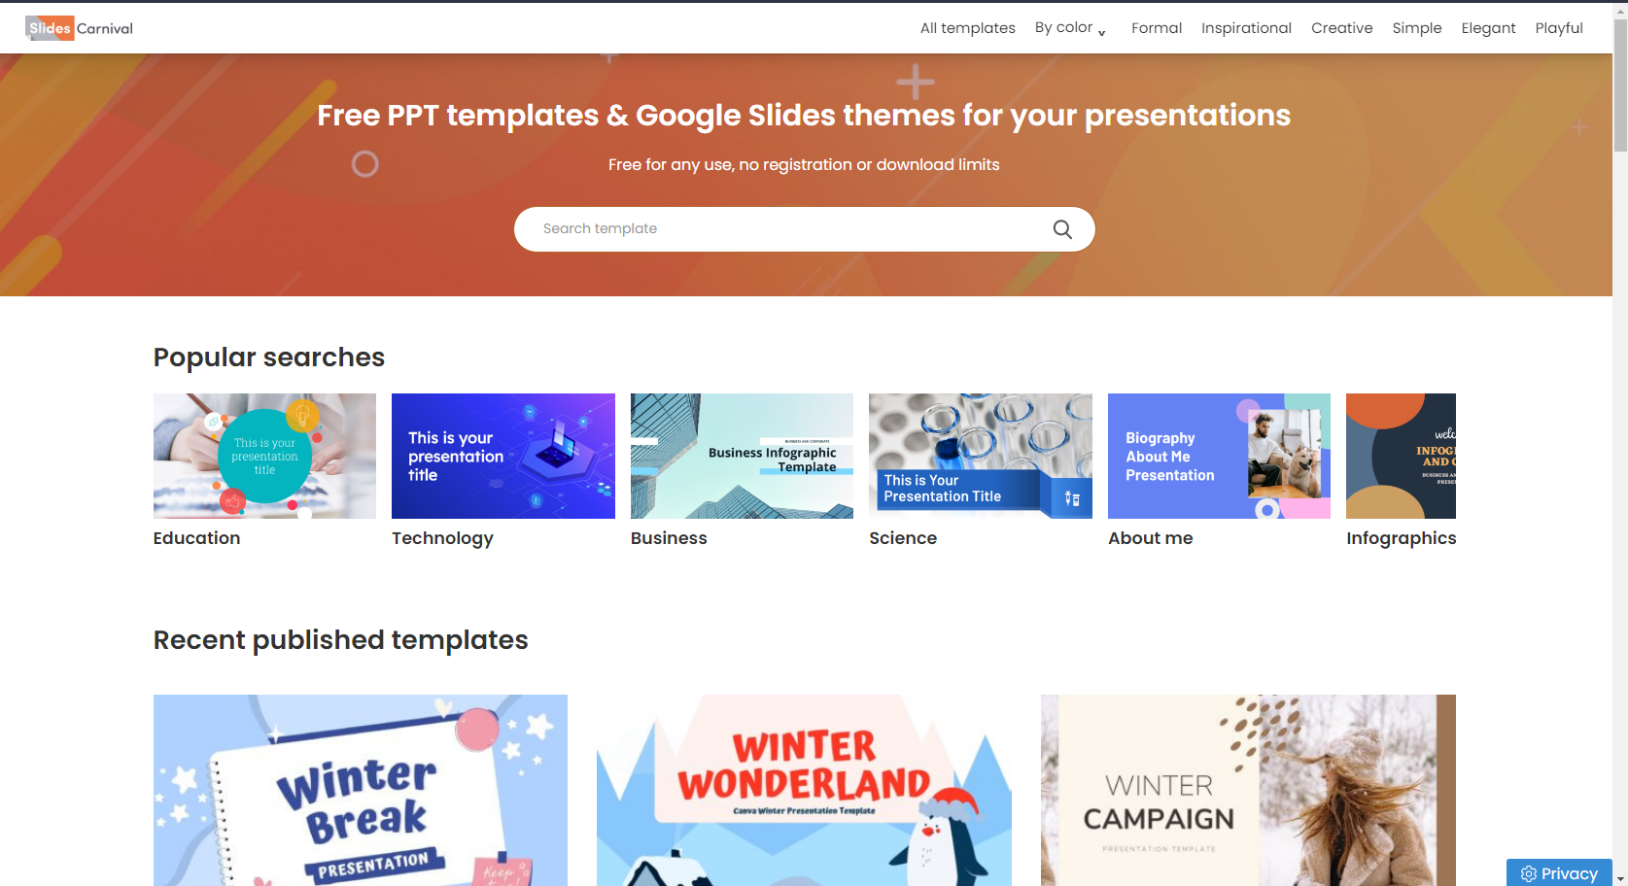
Сайт с безплатни Power point templates:https://www.slidescarnival.com/

Slide 11
Microsoft Forms
Това е програма за създаване на онлайн анкети. Използва се предимно от организации които имат запитване към тяхни клиенти или работници. Тези анкети имат функции с които може да се ограничи достъпността им.

Slide 12
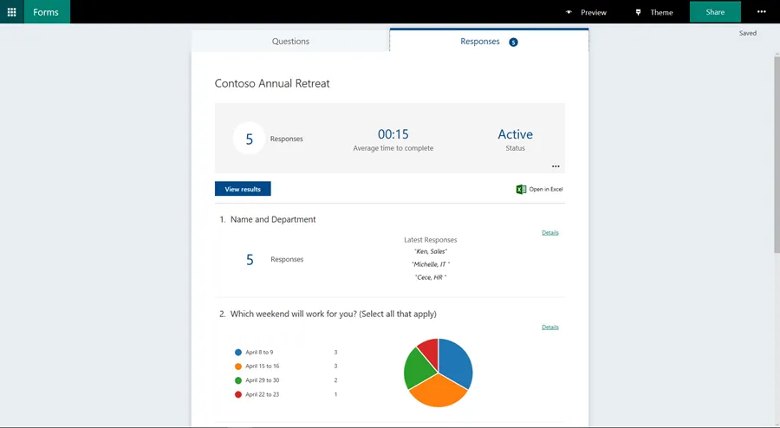

Slide 13
Onedrive
Microsoft OneDrive е уеб сайт и услуга за съхранение на файлове, разработвана от Microsoft. Официално пуснат на 1 август 2007 г., OneDrive позволява на регистрирани потребители да споделят и синхронизират файловете си. OneDrive работи и като back-end за съхранение на уеб версията на Microsoft Office. Услугата предлага 5 GB безплатно място за съхранение, а платените ѝ планове предоставят 100 GB, 1 или 6 TB място за съхранение. Приложението OneDrive осигурява файловата синхронизация и записването на резервни копия от даденото устройство. OneDrive е част от операционната система Microsoft Windows, но е налично също за macOS, Android, iOS, Windows Phone, Xbox 360, Xbox One, и Xbox Series X/S. Освен това приложенията от Microsoft Office имат директна интеграция с OneDrive. Onedrive е подобен на Google Drive като услуга.

Slide 14

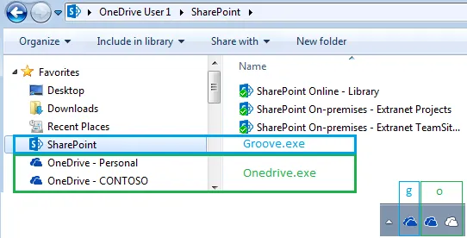
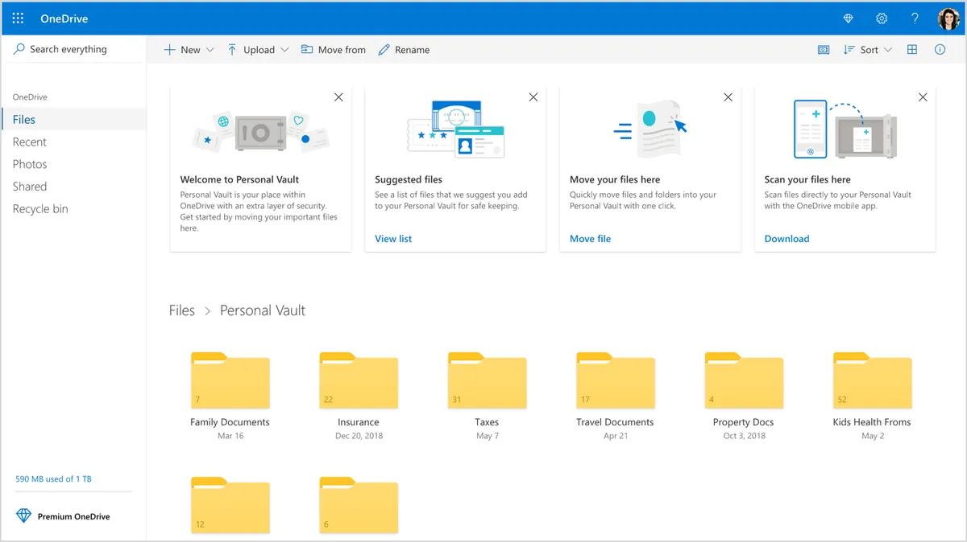

Slide 15

Outlook
Outlook представлява буквално една поща като gmail. Обаче Outlook е по предпочитан от фирмите поради по голямата сигурност на трансфер на информация. Също така има повече функции като една от най - полезните е възможността за добавяне на Visual Studio плъгини.

Slide 16
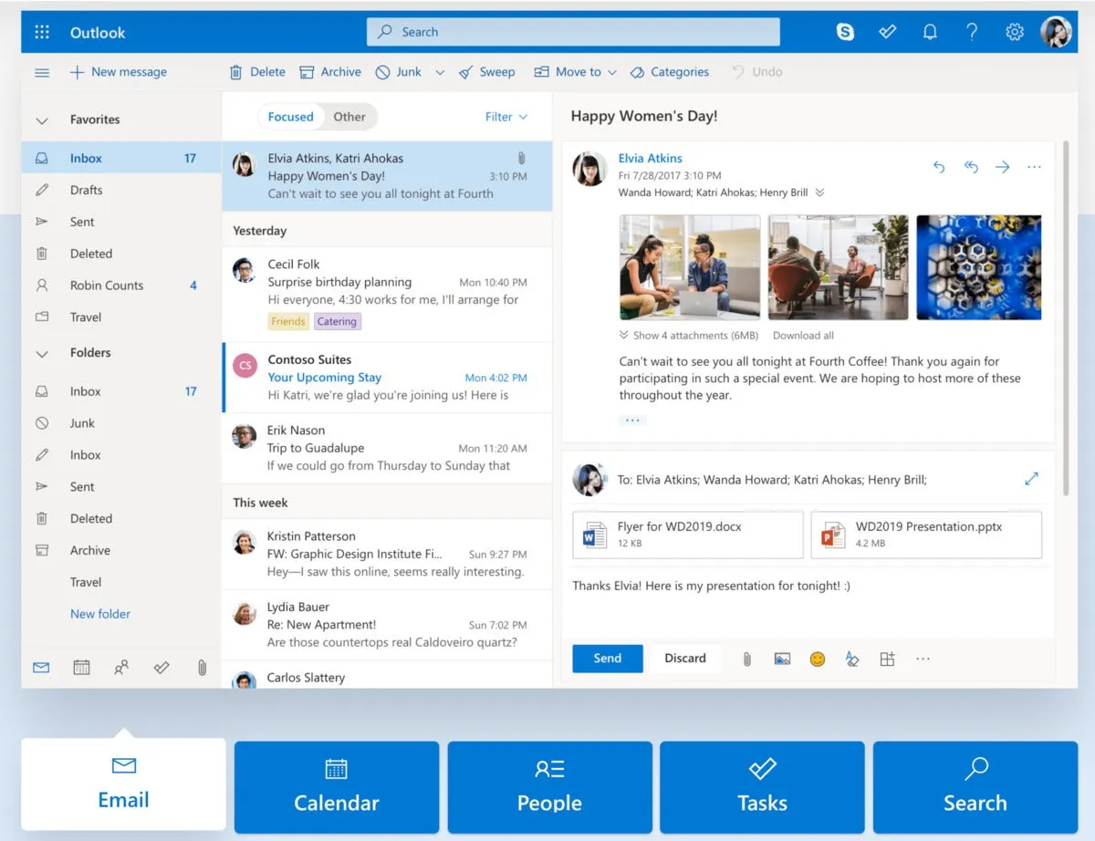

Slide 17


